Slide 1
Waterstof Veiligheid Innovatie Programma (WVIP)
Waterstof & Veiligheid
NWP kennissessie veiligheid
Belang uniforme vergunningverlening
Françoise van den Brink (opvolging door Timo de Groot)
13 juni 2023

Slide 2
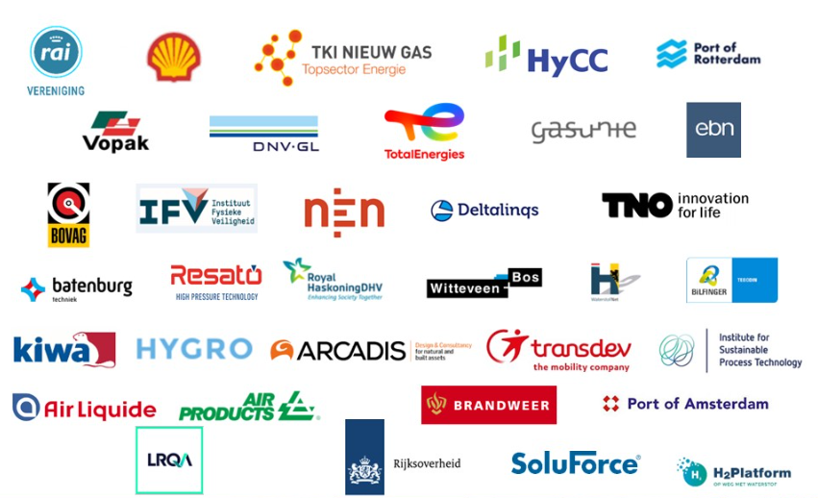
Waterstof Veiligheid Innovatie Programma (WVIP)
Notes:
In de industrie wordt waterstof grootschalig toegepast, onder meer als feedstock bij de raffinage van aardolie en de productie van kunstmest. Het totale jaarverbruik in Nederland bedraagt ca. 800.000 ton, grotendeels als grijze waterstof opgewekt uit aardgas. Daarnaast zou waterstof ook kunnen worden ingezet als energiedrager, voor de warmteproductie, als vervanger van aardgas nu. Dat kan in principe ook volledig elektrisch, met E-boilers en warmtepompen. Beide routes worden nu onderzocht; de verwachting is dat het uiteindelijk zowel moleculen als elektronen zal worden (1).
Vraag en aanbod scenario’s
Er zijn diverse, soms zeer uiteenlopende scenario’s voor de ontwikkeling van de vraag naar waterstof in de industrie (1,2,4,7). De bandbreedte varieert tussen de 200 – 400 PJ in 2050. Wanneer ook elektriciteitsopwekking deels op waterstof plaatsvindt gaat het richting 500 PJ. Dat is een factor 4 – 5 t.o.v. wat nu al wordt geproduceerd. Ter vergelijk: het totale energieverbruik in Nederland bedraagt ruim 3000 PJ/a.

Slide 3
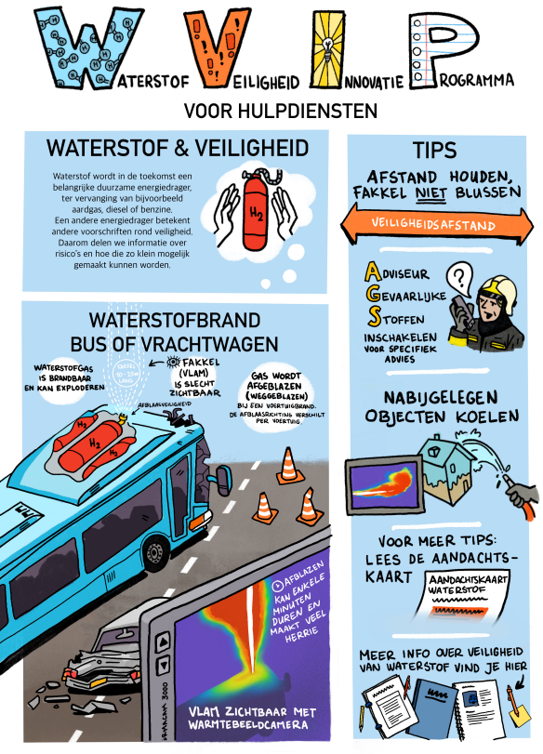
Factsheets Algemeen en Voor hulpdiensten

Slide 4
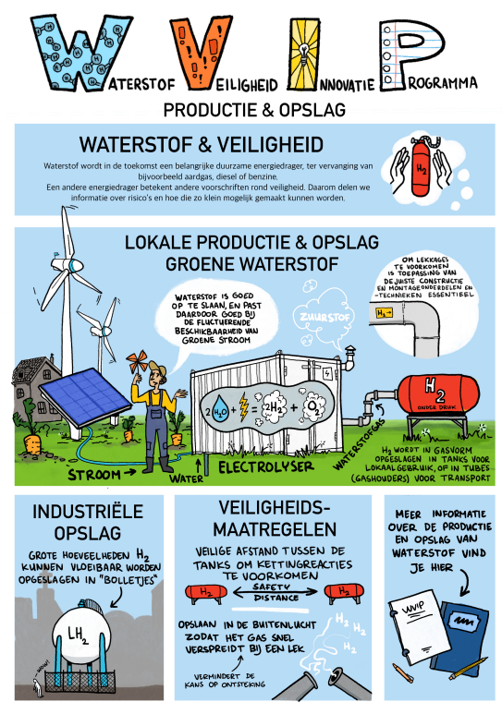
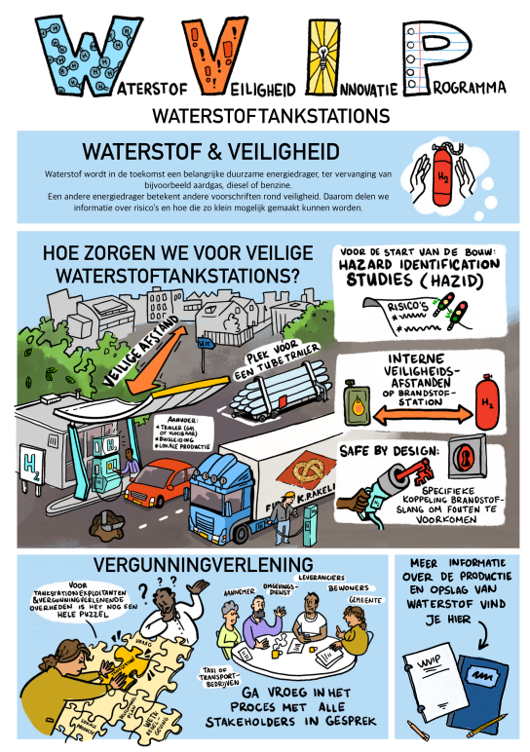
Factsheets Productie&Opslag, Transport en Tankstations

Slide 5
Implementatie van waterstof Belang uniforme vergunningverlening
Wat
Uniforme vergunningverlening
Hoe
Gezamenlijk vastgestelde handreikingen om de vergunningverlening overal in het land zo eenduidig/uniform mogelijk te maken
Waarom
Dit vergemakkelijkt en versnelt het proces van vergunningverlening, voor zowel bestuurders, ambtenaren als voor de aanvragers
Uniformiteit
Eenduidigheid proces vermindert variabiliteit
Leg gezamenlijk vast wat gebruikt moet worden/beschikbaar is: constante factor, en verbetering kwaliteit en snelheid van de processen
Efficiëntie verbetering - voorkomen versnipperde aanpak
Veiligheid
Wet- en Regelgeving
Niet iedere keer het wiel opnieuw uitvinden

Slide 6
Uniforme vergunningverlening (2)
Ontwikkeling (kleinschalige) waterstof projecten
Voorbeelden:
Waterstoftanksations
Lokale productie bv zonneweide, kleinschalige industrie en utiliteit
Lokale opslag
Lokale voorziening bij bouwprojecten, evenementen bv via generatoren, lokale opwekking
Agrarische sector
Kleinschalig transport via bv pijpleiding
(tubetrailer) tankstations gekoppeld aan lokale elektrolyse, opslag, aansluiting op een buisleiding.
Bunkeren waterstof zowel vanaf tubetrailer als via containers (swappen)
Equipment op waterstof bv tbv scheepvaart en luchtvaart
Indieningsvereisten verschillende projecten
Vloeibare waterstof
Medewerking aan richtsnoer kleinschalige activiteiten met waterstof
……

Slide 7
Beschikbare tools vergunningen
Handreikingen voor mobiliteit:
- Bestuurlijke handreiking vergunningverlening waterstoftankstations (gericht op gemeenten die vergunningen moeten afgeven - samenwerking NIPV)
- Praktische handleiding vergunningproces voor waterstoftankstations
(gericht op tankstationexploitanten - samenwerking Ekinetix)
- Waterstoftankstations en de Omgevingswet
- Vergunningverlening lokale productie waterstof bij waterstoftankstation
- Vergunningverlening mobiele opslag bij een waterstoftankstation
- Vergunningverlening verplaatsbaar waterstoftankstation
- Leidraad inpassing waterstoftankstations in bestemmingsplannen

Slide 8
Dank voor uw aandacht

